Slide 1

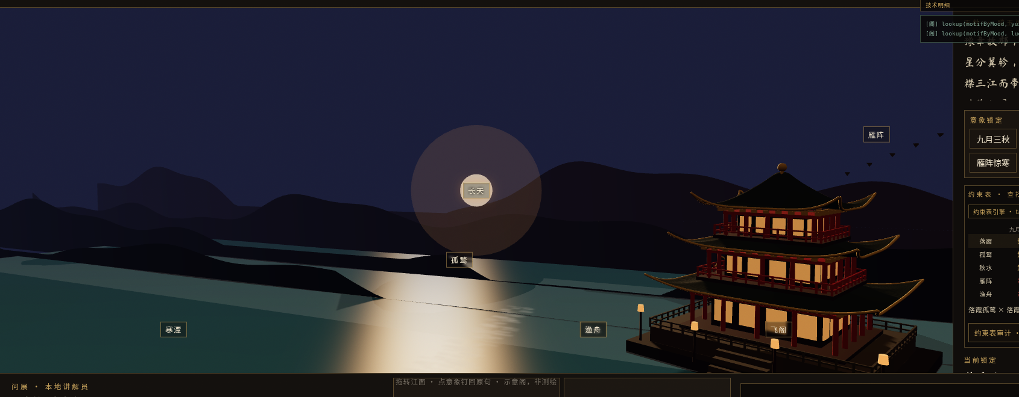
赣风
赣风
可对话的数字展
第十四届全国大学生数字媒体科技作品及创意竞赛
指定命题 · 科技+创意，讲好中国故事
团队成员：【待填】
指导教师：【待填】 学校：【待填】
截图：阁序 · 滕王阁夜景（程序生成，非照片）
1 / 14

Slide 2
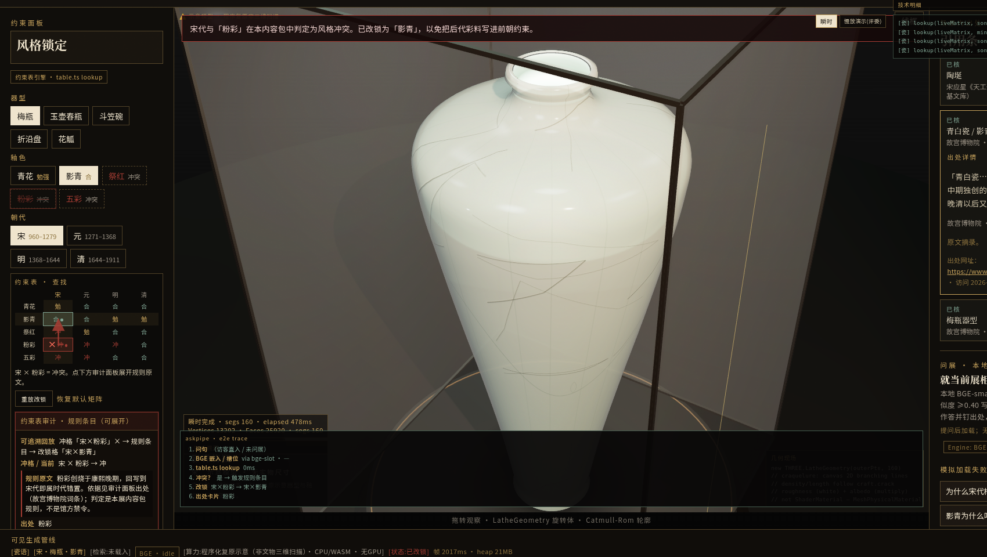
问题：文化内容里的「穿越」
赣风
宋代的梅瓶，配上清代才有的粉彩。
数字展、短视频、AI 生成图里，这类年代错配很常见。
观众看不出错在哪；作者被问「凭什么这样讲」，也常常拿不出依据。
我们想做的，是一个讲错了会被自己拦下来的展。
宋 × 粉彩 → 判「冲」→ 自动改锁为影青，并说明理由
2 / 14 · 对应评分项：选题价值与导向

Slide 3
我们的回答：把文化知识写成可审计的约束表
赣风
每一个「为什么这样讲」，都能展开出处、当场试一遍。
准确
可追溯
可验证
约束表的每一格都是 合 / 勉 / 冲。
史实类规则绑定博物馆、非遗网、政府网页的原文摘录。
冲突时不硬拼，自动改锁到可行的格子。
回放「冲格 → 规则条目 → 改锁格」，每次查表写入引擎日志。
审计面板列出命中、边界、例外三类案例。
点「试一下」用默认表现场复现，实测结果与依据逐条对照。
3 / 14 · 对应评分项：选题 / 创新性

Slide 4
三条展线，三类规则
赣风
展线 | 约束表 | 规则性质 | 依据与标注
瓷语 · 景德镇 | 朝代 × 釉色（器型另列） | 史实约束 | 故宫博物院词条、非遗网等原文摘录；合/勉/冲 的划分标明是本展规则
阁序 · 滕王阁 | 情境 × 意象 | 原文锚定 + 设计约定 | 王勃《滕王阁序》原句；「一个情境只锁一个地名锚点」标为设计约定
客家 · 赣南围屋 | 房间 × 时辰 | 叙事约定（明示非史料） | 空间要素有龙南市政府、专业文章出处；时辰搭配每格写明「非史料」
三条线共用同一个 lookup / fallbackRow：换一套内容，就是一个新的可审计展。
4 / 14 · 对应评分项：创新性与原创贡献

Slide 5
参观顺序：赣鄱千年三站
赣风
唐
宋 · 元 · 明 · 清
赣南
阁序
瓷语
客家
王勃《滕王阁序》
落霞、孤鹜、秋水、长天
景德镇釉色与器型
影青、青花、祭红、五彩、粉彩
客家围屋
营造技艺 2014 年列入国家级非遗
门厅里三条主线与万寿宫扩展门可以任意进入；建议顺序按朝代排列。
5 / 14 · 对应评分项：叙事 / 选题

Slide 6
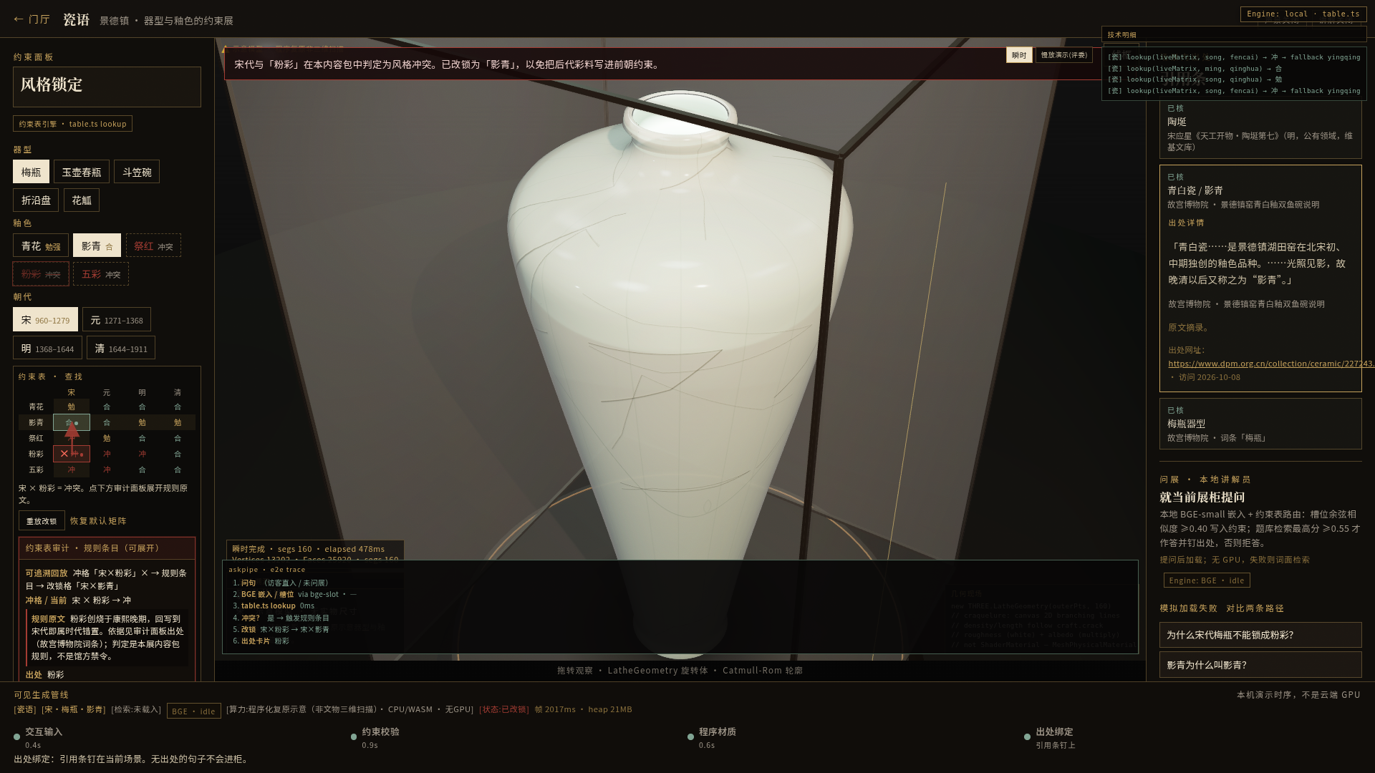
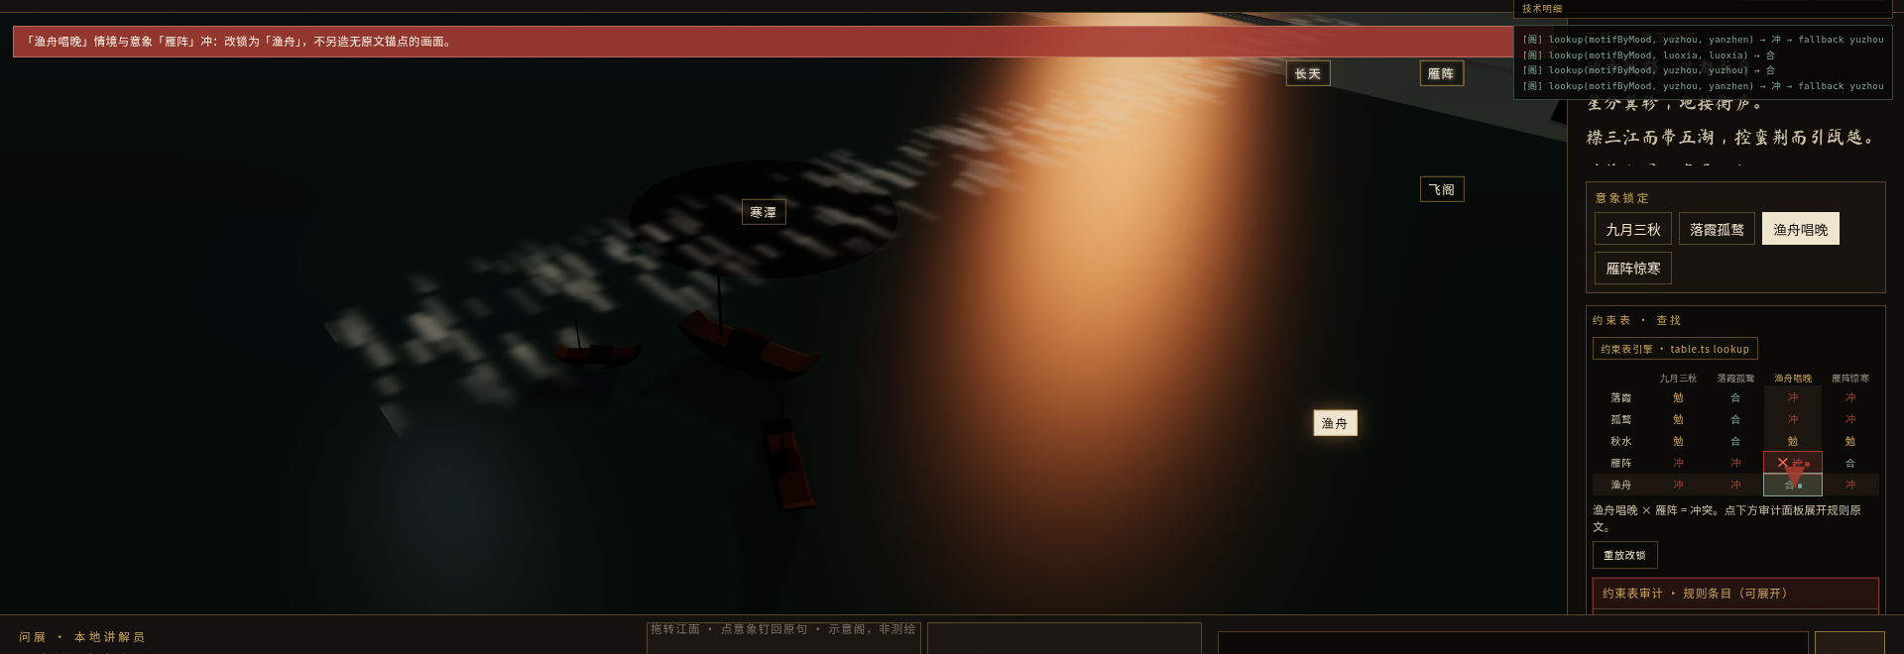
演示①：冲突与改锁
赣风
瓷语：宋 × 粉彩
查表结果为「冲」，自动改锁为影青；矩阵上画出「冲格 → 改锁格」箭头，审计面板自动展开。
阁序：渔舟唱晚 × 雁阵
同一联的两个地名锚点（彭蠡、衡阳）不放进同一情境，改锁为渔舟，镜头随之移动。
6 / 14 · 对应评分项：技术实现与规范

Slide 7
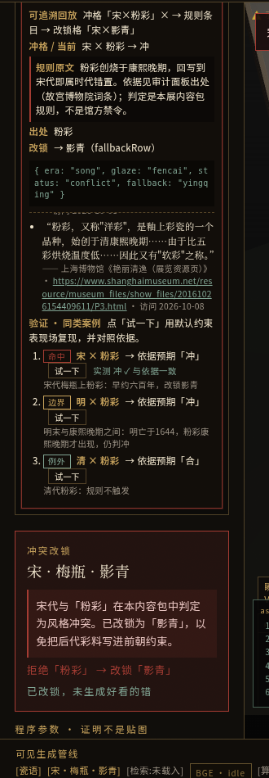
演示②：展示 → 验证
赣风
审计面板里的一条规则，包含四样东西：
① 依据状态：已核 / 本展说明 / 待核，盖章显示。
② 规则依据：只显示已核出处的原文摘录，附网址和访问日期。
③ 同类案例：命中、边界、例外各一。例如「明末与康熙晚期之间仍判冲」。
④ 试一下：用默认约束表现场复现，显示「实测 冲 ✓ 与依据一致」。如果访客改过表格，会显示「✗ 与依据不一致」。
headless Chrome 端到端回归：三条线 24 个「试一下」全部 ✓，无页面异常。
7 / 14 · 对应评分项：创新性 / 完成度与可验证性

Slide 8
内容准确性：25 条出处，全部打开原页逐字核对
赣风
25
25
2
核对中纠正的错误（举例）
「灯草白」改为「灯草口」，成因改为釉层高温垂流变薄。
元 × 祭红：冲 → 勉（元代已能烧铜红，只是呈色偏暗）。
「二元配方」原先误挂在《天工开物》名下，改引非遗网。
7 条无出处的客家方言词条全部删除，换成有原文的空间术语（三重围门、竖向天井、外走马……）。
禾坪用途按原文改为「洗涤、凉晒」。
登记出处
已打开原页核对
其中二手资料
来源：故宫博物院、上海博物馆、常州市武进区博物馆、中国非物质文化遗产网、维基文库、生态中国网、《光明日报》、龙南市人民政府、文化和旅游部；二手资料为维基百科「滕王阁」条目和万幼楠《客家民居与赣南围屋》。
滕王阁年份目前只能引维基百科：南昌市政府页面连接超时，已在核对表中注明。
8 / 14 · 对应评分项：完成度与可验证性

Slide 9
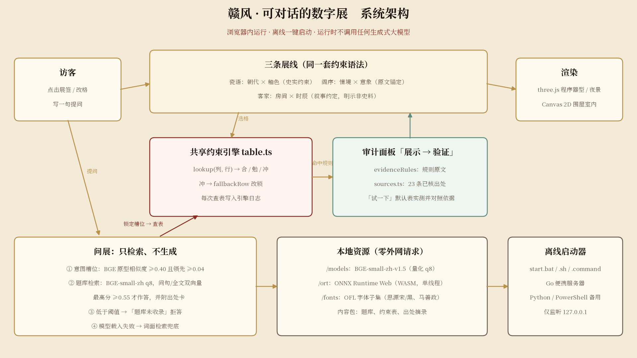
技术架构
赣风
9 / 14 · 对应评分项：技术实现与规范

Slide 10
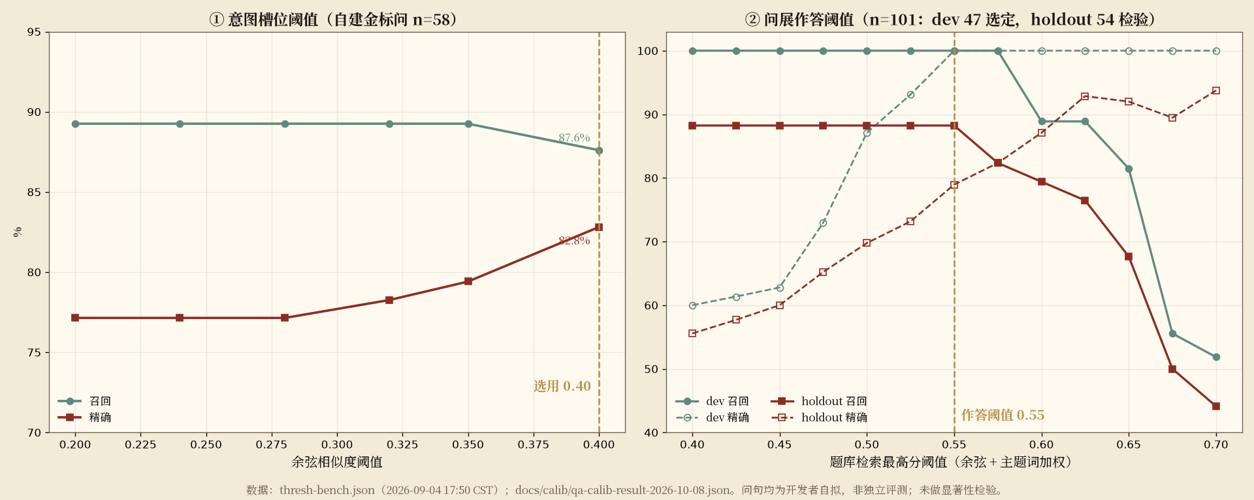
问展：只检索，不生成
赣风
两个阈值：槽位 0.40（n=58，2026-09-04 实测）；作答 0.55（n=101，dev 47 问选定，holdout 54 问检验：召回 88.2%、精确 78.9%）。同主题难例（如「滕王阁门票多少钱」）10 条中误答 4 条，作为已知局限写进文档。
10 / 14 · 对应评分项：技术实现与规范

Slide 11
完成度：离线一键运行，真机回归
赣风
离线包
压缩包约 49 MB；双击 start.bat / start.command / start.sh 即可运行。
启动器是 Go 便携服务器（Windows、macOS、Linux），另带 Python / PowerShell 备用；只监听 127.0.0.1。
模型、WASM、字体都在本地；字体是 OFL 子集（约 2.0 MB）。运行时不访问外网。
真机浏览器回归修掉的 bug
切换展柜后，旧展柜的点击监听还在，会对新展柜报错 → 每次挂载换新容器。
客家平面图点房间没反应（时辰属性挂在外层，点击被拦截）→ 选择器限定为按钮。
瓷语釉色 / 朝代按钮不同步审计面板 → 已修。
题库外问题被误答 → 作答阈值重新标定为 0.55。
11 / 14 · 对应评分项：完成度与可验证性

Slide 12
AI 使用与人机协同
赣风
工具 | 用在哪里 | 是否进入作品
AI 编程与写作助手【填写实际产品名】 | 代码、界面文案初稿、资料检索摘录、文档初稿 | 是：大部分代码由它按作者要求生成
通义千问（访客模式） | 扮演评委提批评意见 | 否：只提供意见
BGE-small-zh-v1.5（非生成式） | 运行时句向量检索与意图匹配 | 是：只算向量，不生成文字或图像
我负责的部分：【待填，由本人填写，必须属实】
运行时不调用任何生成式模型。展内事实性陈述都绑定出处，或标明「本展说明 / 待核」。
12 / 14 · 对应评分项：原创贡献 / 展示与答辩

Slide 13
应用场景与价值
赣风
展厅导览屏
课堂
场馆自维护
离线运行，不依赖网络和账号。
观众提问只在馆方题库里检索，答不了就明说。
用「试一下」讲证据意识：结论从哪来，边界在哪里。
约束表和出处表是普通数据文件。
场馆可以按自己的研究成果改格、补出处，换一套内容就是新展。
13 / 14 · 对应评分项：应用与传播价值

Slide 14
不足与下一步
赣风
不足
还没有做观众测试；标定问句都是开发者自拟的。
同主题、问法不同的题库外问题会被答偏。
滕王阁年份依赖维基百科；客家术语依据的是专业署名文章。
画面是程序化示意，不是测绘复原。
下一步
请教博物馆和地方专业人士，补一手出处。
邀请真实观众提问，扩充独立评测集。
给题库外难例加「答非所问」检测（例如问价格、门票时拒答）。
扩展到更多赣鄱文化主题。
14 / 14 · 对应评分项：诚实 / 可迭代

